Slide 1
Тэма паведамлення:
Выкарыстанне разнастайных прыёмаў на ўроках беларускай мовы як сродак фарміравання даследчай кампетэнцыі вучняў на II ступені агульнай сярэдняй адукацыі
(З ВОПЫТУ РАБОТЫ)
ВЫКАНАЛА:
НАСТАЎНІК БЕЛАРУСКАЙ МОВЫ І
ЛІТАРАТУРЫ
ЗАЙЦАВА ЛЮДМІЛА МІКАЛАЕЎНА

Slide 2
ЭФЕКТЫЎНЫЯ прыёмЫ работы на ўроку, накіраваныЯ на фарміраванне вучэбна-пазнавальнай уменняў

Slide 5
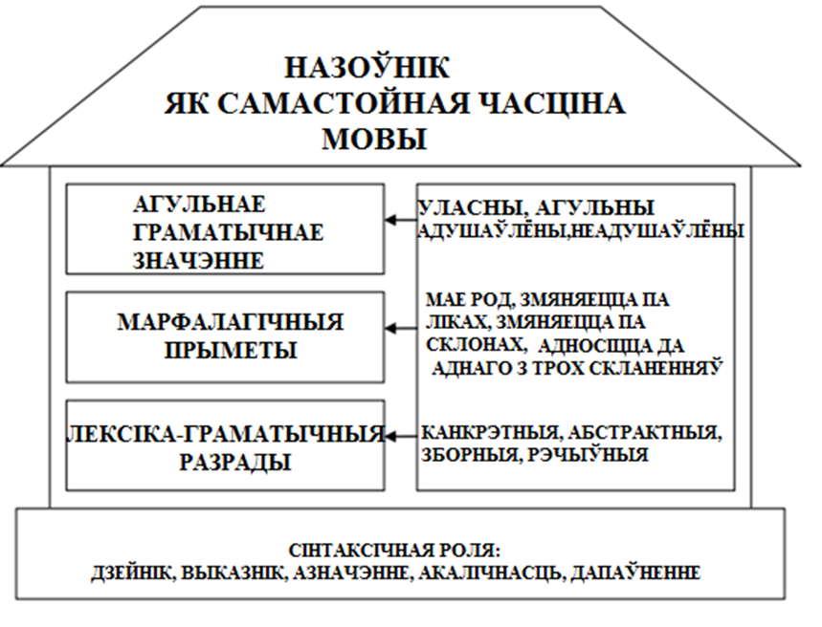
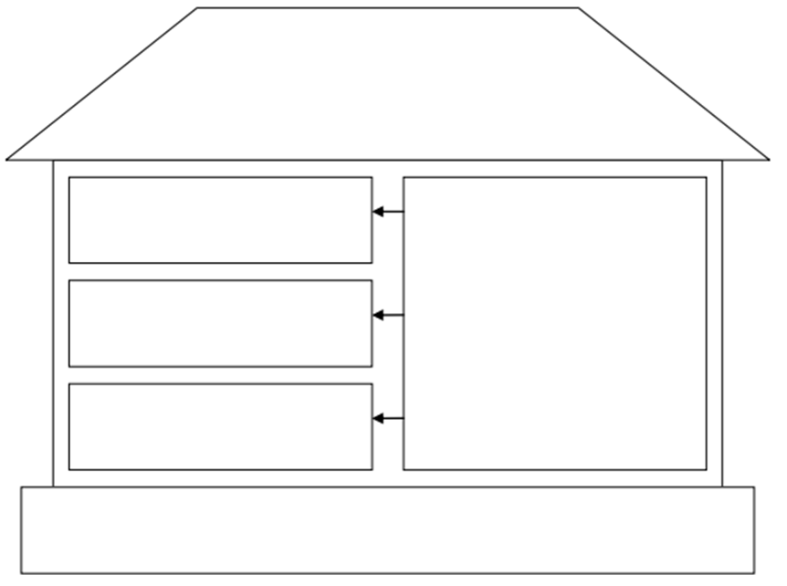
ПРЫЁМ “КАГНІТЫЎНАЯ ГРАФІКА”

Slide 6
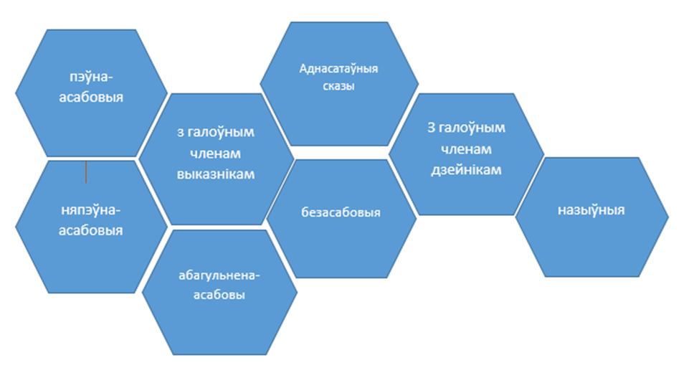
ПРЫЁМ ШАСЦІВУГОЛЬНАГА НАВУЧАННЯ (ГЕКСАЎ)

Slide 7
ПРЫЁМ “ВУЧЫМСЯ РАЗАМ”
Зыходзячы з тыпу выкананых заданняў, вучні дзеляцца на чатыры групы: даследчыкі, тэарэтыкі, практыкі і творцы
даследчыкі | тэарэтыкі | творцы | практыкі

Slide 8
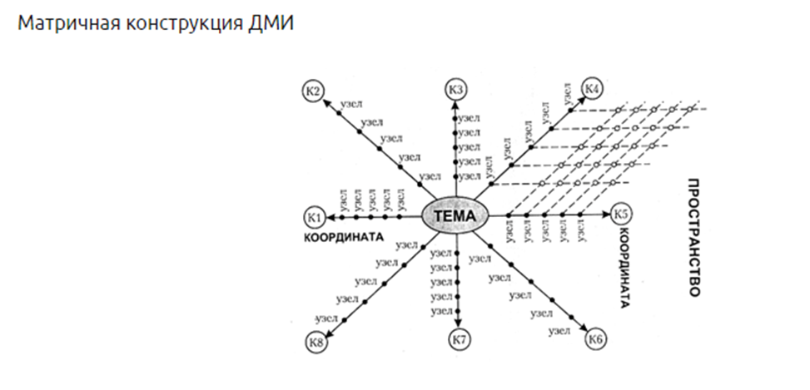
ПРЫЁМ “ДЫДАКТЫЧНЫЯ ШМАТМЕРНЫЯ ІНСТРУМЕНТЫ”
(логіка-сэнсавыя мадэлі-ЛСМ).

Slide 9
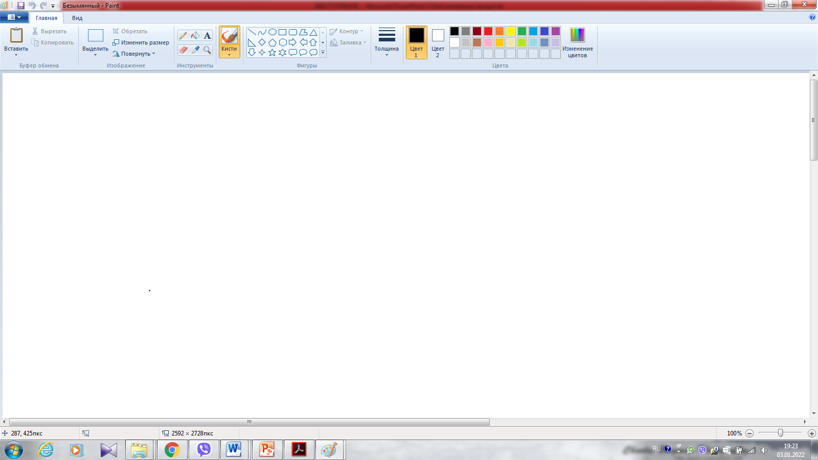
логіка-сэнсавыя мадэлі (ЛСМ) выконваюцца ў праграмЕ PAINT

Slide 10
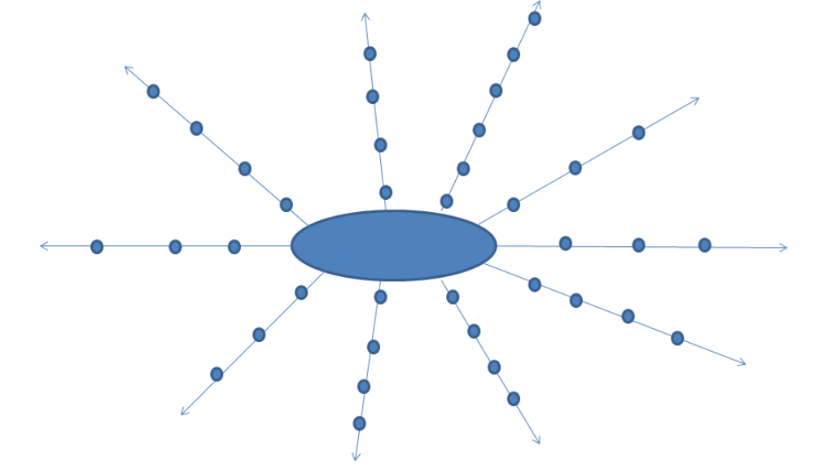
логіка-сэнсавыя мадэлі (ЛСМ) выконваюцца ў праграмах MS WORD

Slide 11
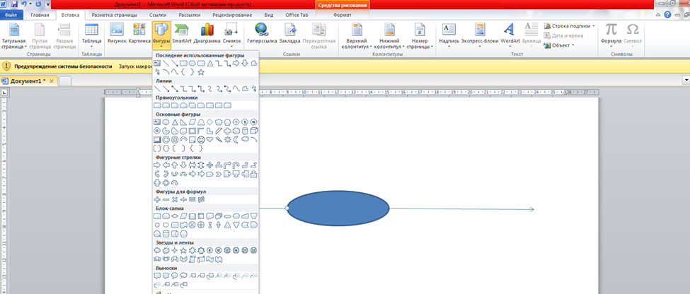

Slide 12
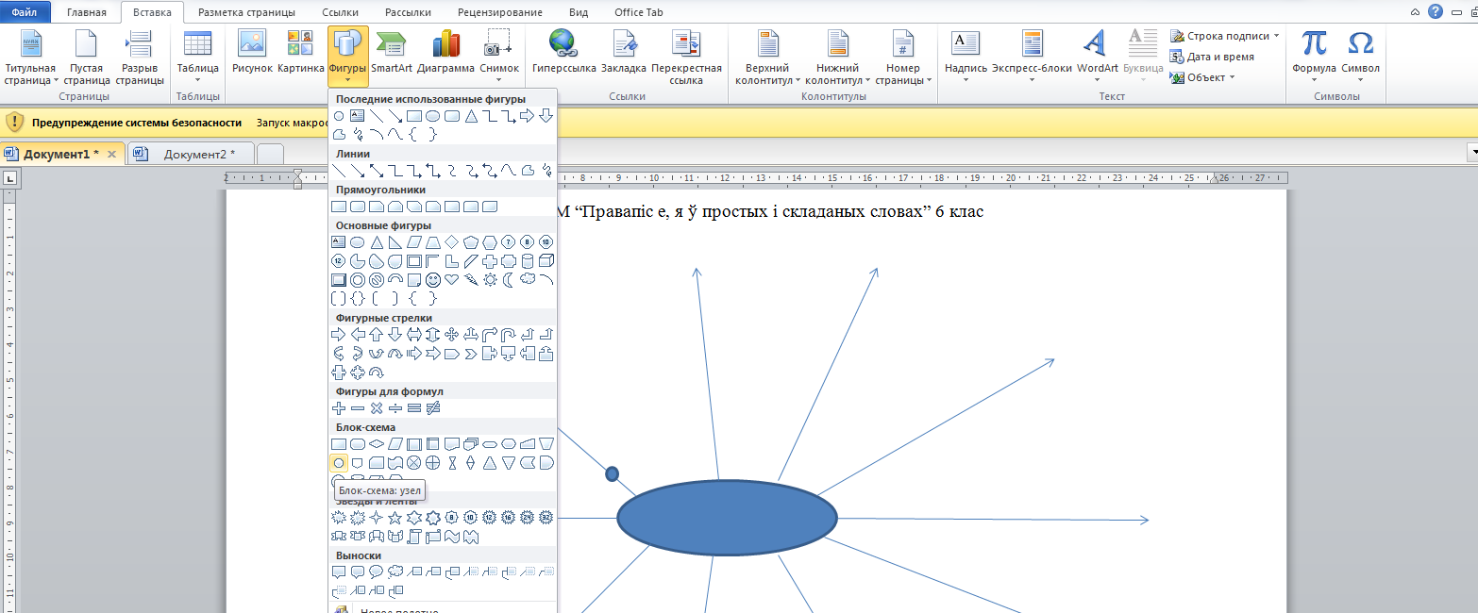

Slide 13
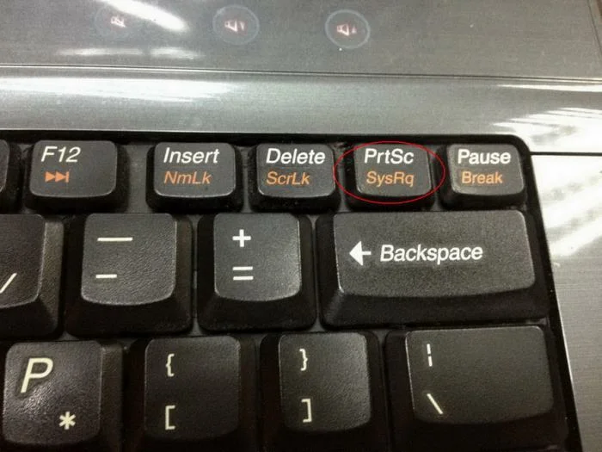

Slide 14
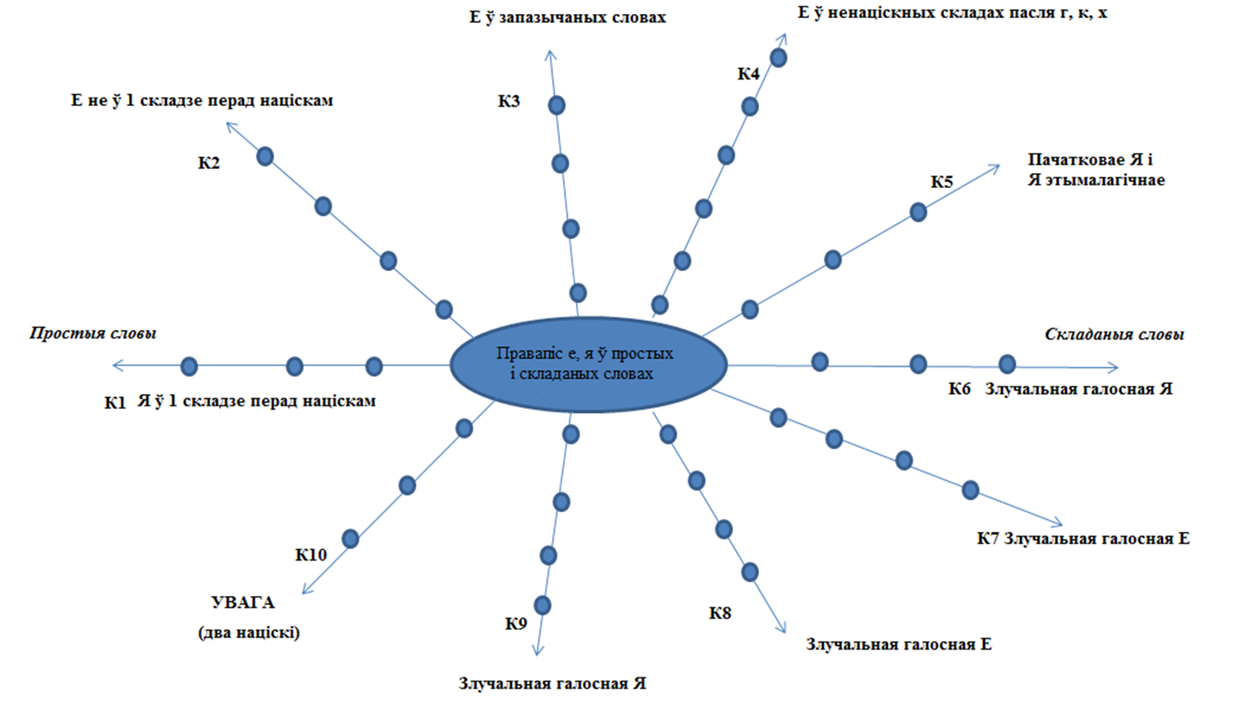

Slide 15
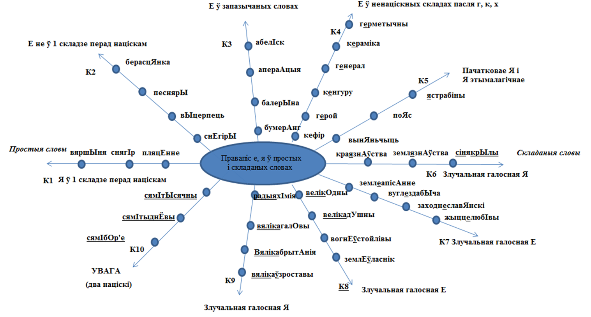

Slide 16
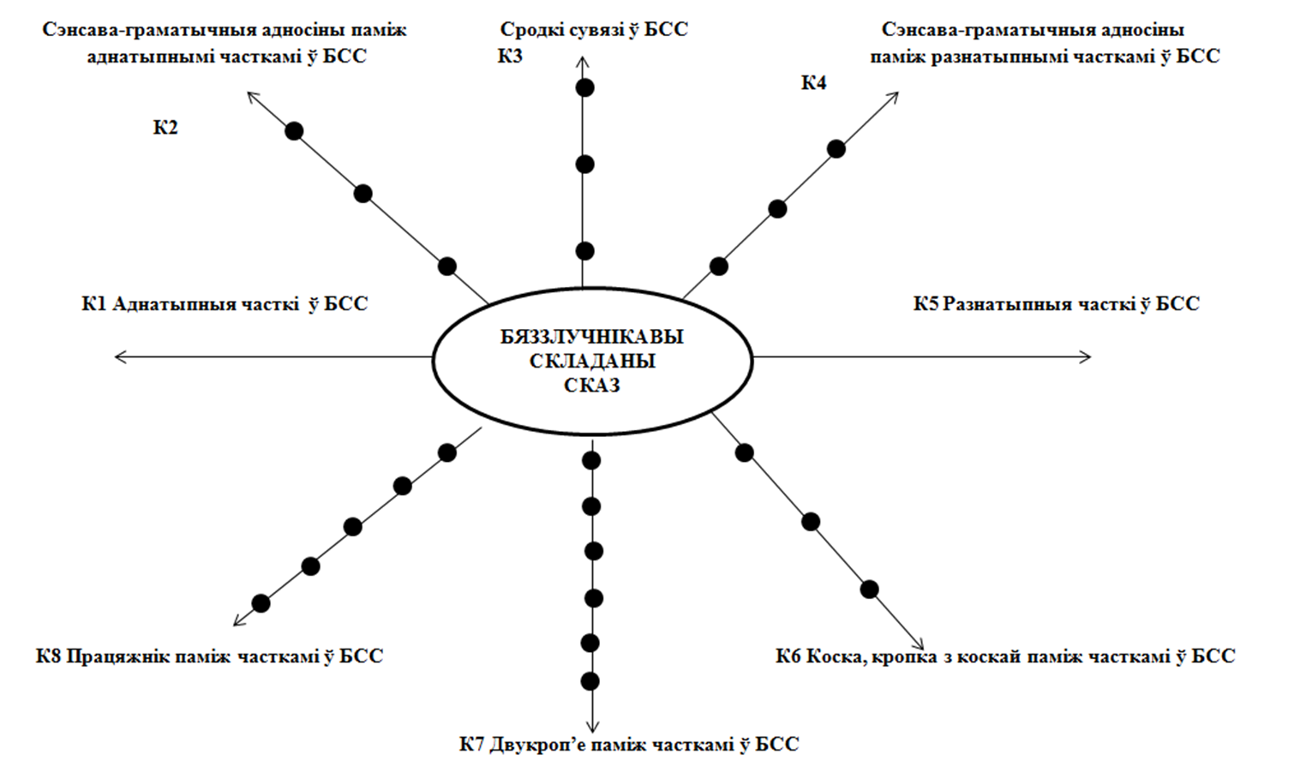

Slide 17
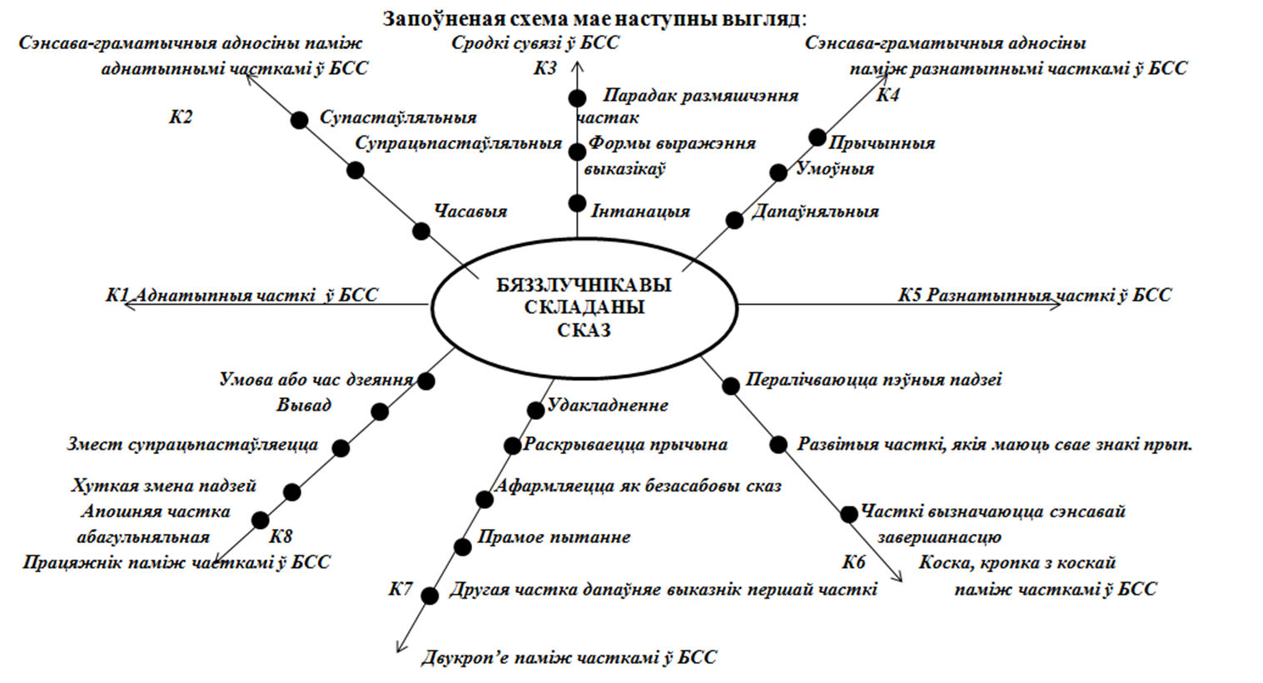

Slide 18
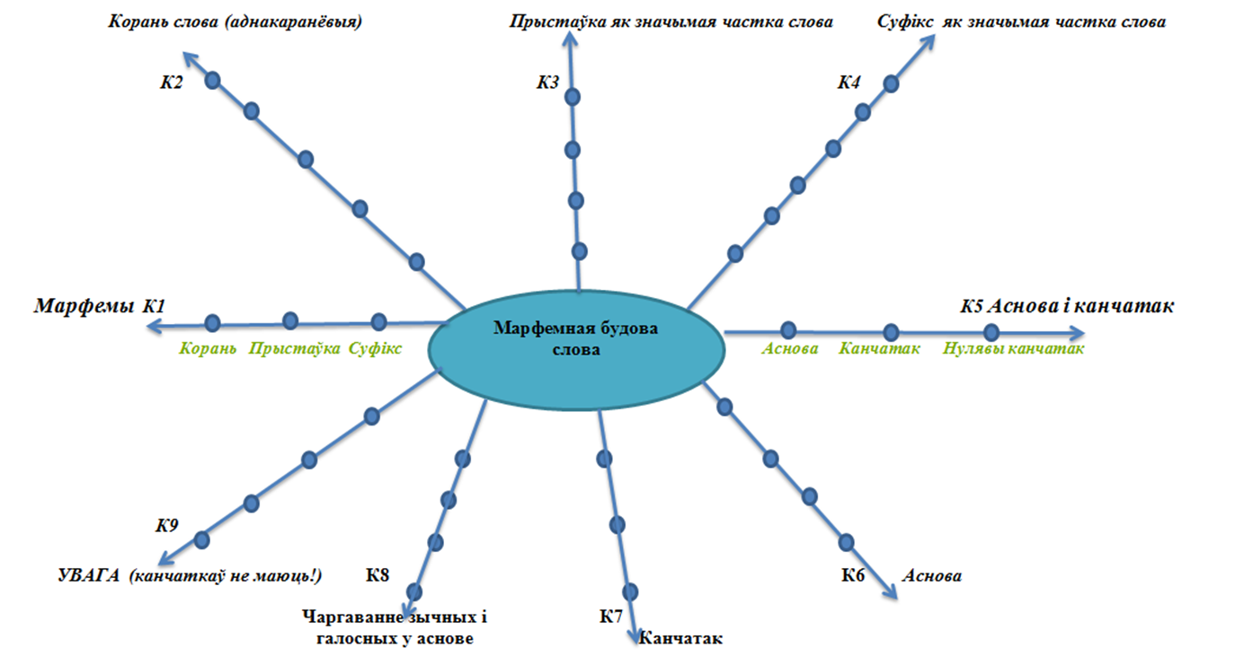

Slide 19
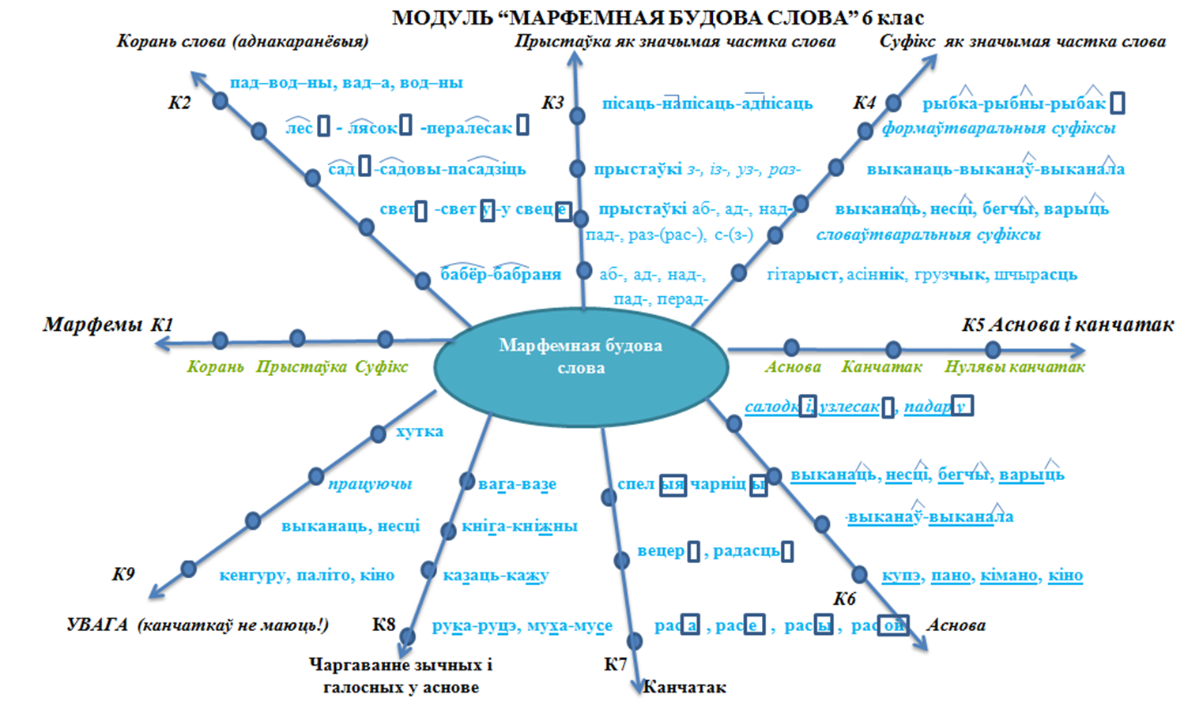

Slide 20
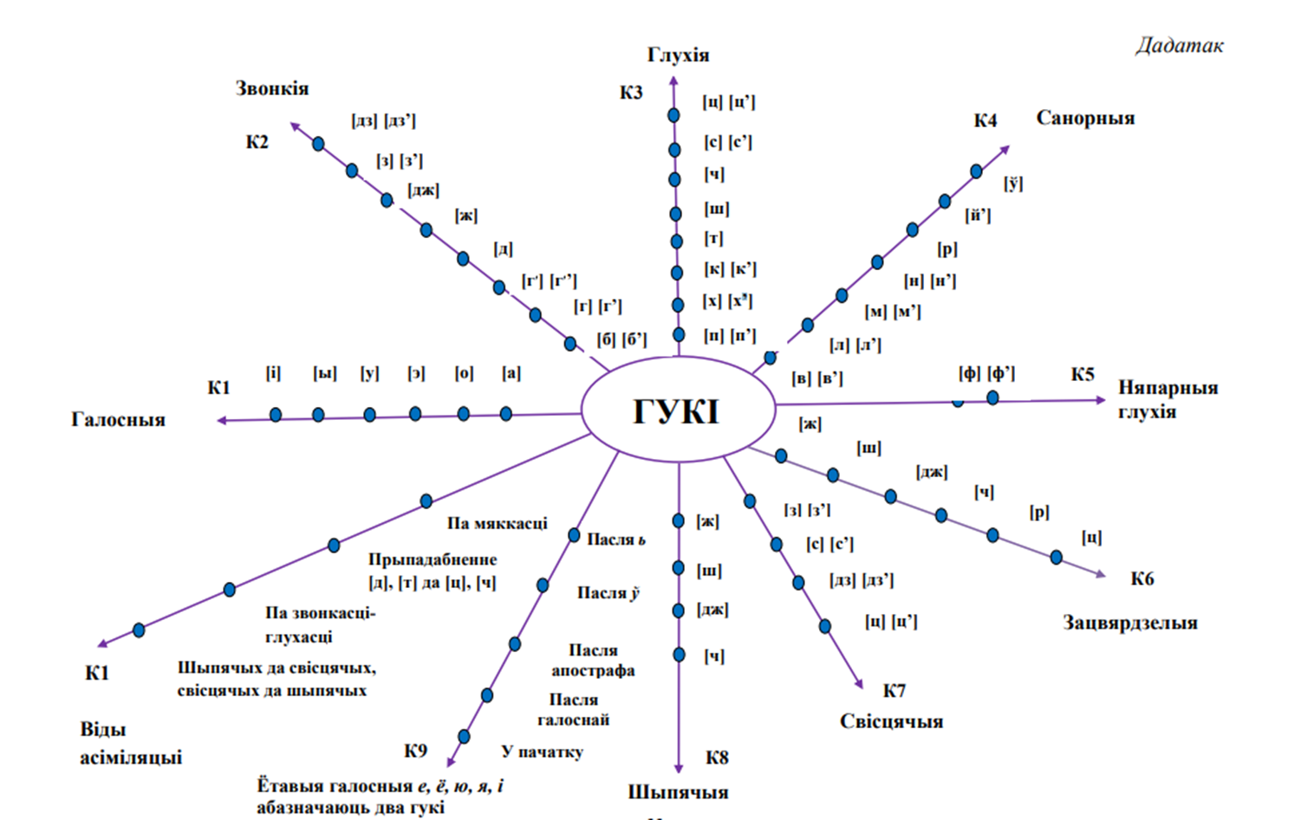

Slide 21
ментальныя карты https://www.mindmeister.com/
Праходзяць па спасылцы: https://mm.tt/map/2240765927?t=ObNcyf7iv0
Інтэлект-карта часткова запоўнена, вучням трэба ўпісаць прыклады.
Настаўнік дапамагае вучням, якія не разумеюць, як працаваць з картай.

Slide 22
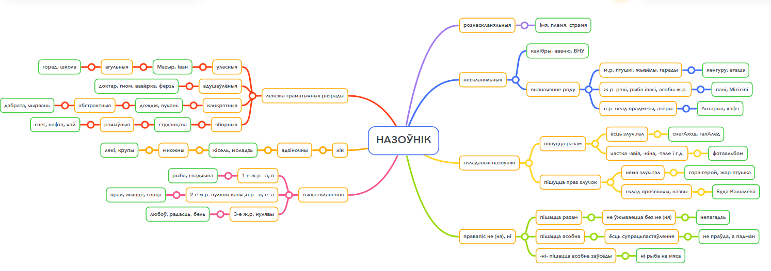
ментальныя карты

